Slide 1
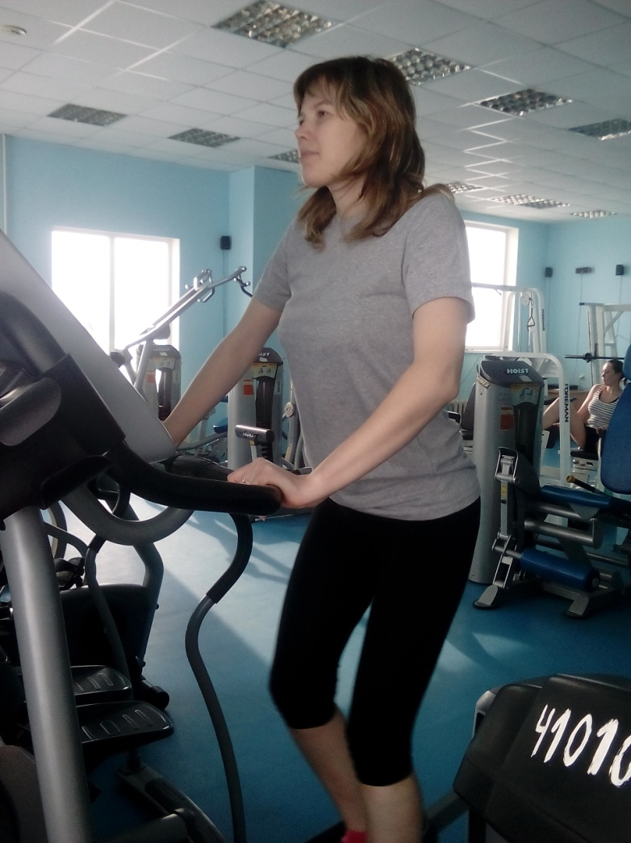
Система физкультурно-оздоровительной работы инструктора по физической культуре в ДОУ

Slide 2
Нормативно- методические документы
Система работы
Федеральные
Региональные
МДОУ «Детский сад Улыбка»

Slide 3
Цель: формирование у детей интереса и ценностного отношения к занятиям физической культурой; гармоничное физическое развитие
Задачи:
Развивать физические качества – быстроту, ловкость, выносливость, гибкость, силу и др.
Накапливать и обогащать двигательный опыт.
Формировать потребность в здоровом образе жизни.

Slide 4
Образовательная область «Физическое развитие»
Формирование начальных представлений о здоровом образе жизни
Физическая культура

Slide 5
Интеграция образовательных областей
Физическое развитие
Художественно – эстетическое развитие - применение знаний о человеке на занятиях изобразительной деятельностью, развитие мелкой моторики, развитие чувства ритма, выполнение упражнений под музыку, развитие детского творчества в движении, использование музыкальных произведений при проведении спортивных мероприятий.
Социально – коммуникативное развитие - формирование гендерной принадлежности, реализация партнерских отношений, адаптация к окружающему миру, приучение к ролям ведущего, капитана, умение подчиняться правилам, уступать, сопереживать в процессе физической деятельности.
Речевое развитие - Физкультурные занятия сюжетного вида, подвижные игры, общеразвивающие упражнения с речитативом, логоритмика
Познавательное развитие - формирование представлений о ЗОЖ, знакомство со своим телом, его возможностями, знакомство с различными видами спорта, спортсменами, расширение кругозора в процессе подвижных игр, сенсорное развитие.

Slide 6
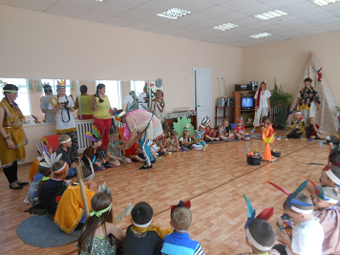
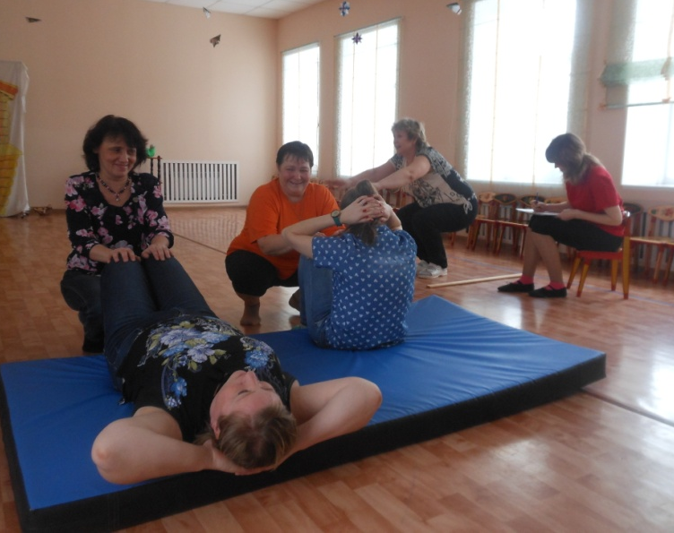
Взаимодействие с воспитателями и специалистами
Консультативная помощь по проведению режимных моментов
Тренинги и мастер-классы
Совместное проведение спортивных мероприятий
Совместный мониторинг

Slide 7
Планирование
Программа физкультурно-оздоровительной работы
Перспективное, тематическое планирование
Календарное планирование
Проектирование (педагогические проекты)
Индивидуальный образовательный маршрут развития ребенка (ИОМ)

Slide 8
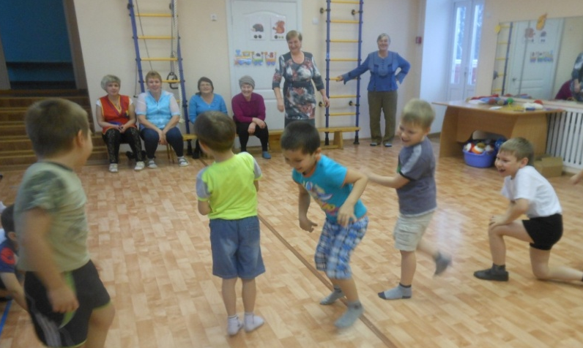
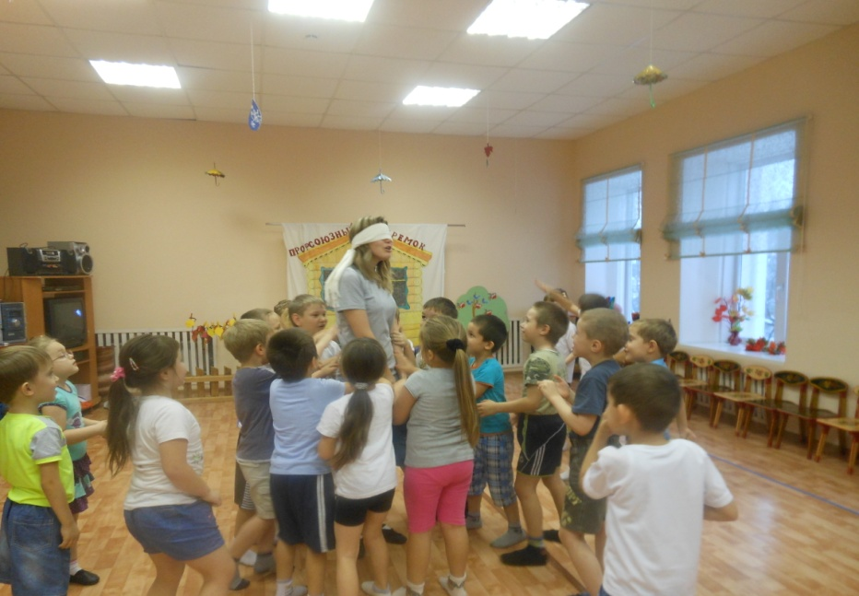
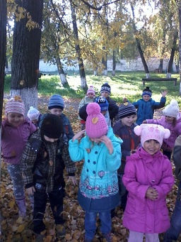
Методические темы
2014-2015 год работала над методической темой
«Русские народные подвижные игры - путь к развитию скоростно - силовых качеств у детей подготовительной группы ».
2015 – 2016 год работаю над темой "Туризм - путь к здоровью" для старшего дошкольного возраста.

Slide 9
Образовательные тренды, наиболее значимые для системы образования Суксунского района
Открытость образовательного учреждения
Социальное партнерство
Взаимодействие с родителями

Slide 10
Оценка удовлетворенности родителей работой инструктора по физической культуры за 2014- 2015 учебный год.

Slide 11
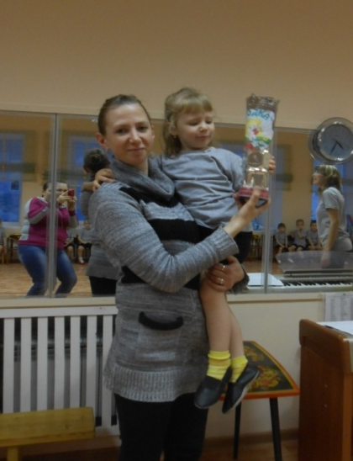
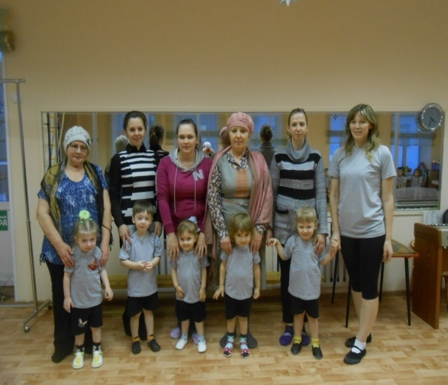
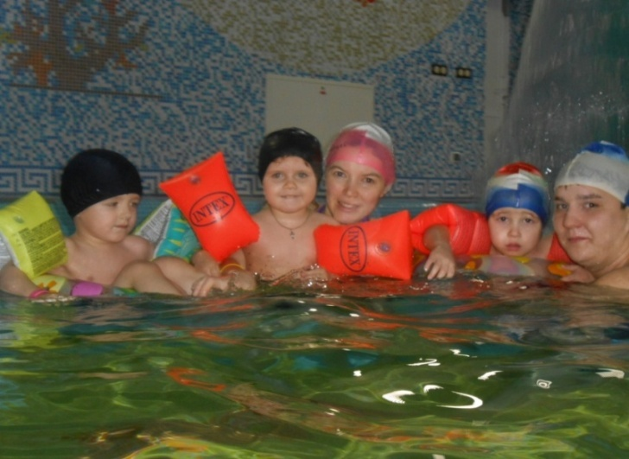
Семейный клуб спортивного направления
«Ягодка» с детьми 2 младшей группы
Цель «Клуба»: трансляция педагогического опыта по физкультурно- оздоровительной работе и применение на практике.

Slide 12
Оценка качества
физкультурно- оздоровительной работы
Анализ заболеваемости в МДОУ за 2013 - 2015 гг.
Показатели |  | 2013-2014 | 2014-2015
Списочный состав |  | 122 | 122
Заболеваемость на 1 ребенка, д./дн. |  | 22 | 21
Общее количество заболеваний |  | 2701 | 2568
Дефекты речи |  | 36 | 40
Группы здоровья | I | 28 | 30
 | II | 88 | 72
 | III | 6 | 20
 | IV | - | -

Slide 13
Достижения детей

Slide 14
Федеральные документы
- «Закон об образовании в РФ» (Принят 29 декабря 2012 года № 273-ФЗ)
« Санитарно–эпидемиологические требования к устройству, содержанию и организации режима работы дошкольных организаций. СанПиН 2.4.1.3049-13» (утв. Главным государственным санитарным врачом РФ 15 мая 2013г. № 26);
- Приказ Минобрнауки России от 30.08.2013 N 1014 "Об утверждении Порядка организации и осуществления образовательной деятельности по основным общеобразовательным программам - образовательным программам дошкольного образования" (Зарегистрировано в Минюсте России 26.09.2013 N 30038)
- «Федеральный государственный образовательный стандарт дошкольного образования» (утв. Приказом Министерства образования и науки Российской Федерации (Минобрнауки России) от 17 октября 2013 г. N 1155 г.)
- Письмом Министерства образования и науки РФ «О методических рекомендациях по процедуре и содержанию психолого-педагогического обследования детей старшего дошкольного возраста» (№ 03-132 от 27.01.2009г

Slide 15
Региональные документы
-Приказ Министерства образования и науки Пермского края от 27.01.2014 № СЭД-26-01-04-28 «Об утверждении Плана действии по обеспечению введения федерального государственного образовательного стандарта дошкольного образования в Пермском крае»
Письмо Министерства образования Пермского края «О разработке основной общеобразовательной программы дошкольного образования» (СЭД-26-01-21-1641 от 17.11.2010г.)

Slide 16
Основная образовательная программа
МДОУ "Детский сад «Улыбка »
Методические пособия Л.И. Пензулаевой.
Педагогическая технология развития ребенка как субъекта физкультурно-оздоровительной деятельности «Будь здоров, старший дошкольник» Токаевой Т.Э., Кустовой Л.Б.
Парциальная программа «Мое здоровье» Тарасовой Т.А., Власовой Л.С.

Slide 17
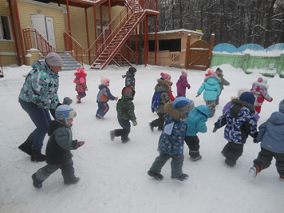
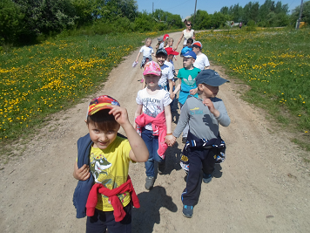
Физическая культура
утренняя гимнастика разной формы проведения
вариативные физкультурные занятия
спортивные и подвижные игры с правилами
туристические прогулки
спортивные праздники, досуги
спортивные кружки
проектная деятельность

Slide 18
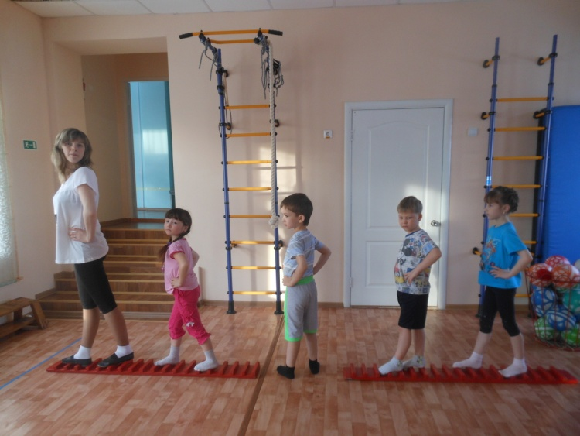
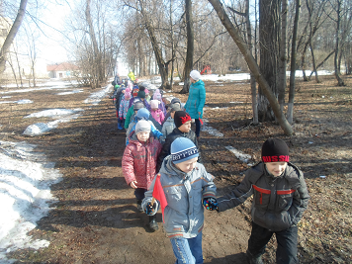
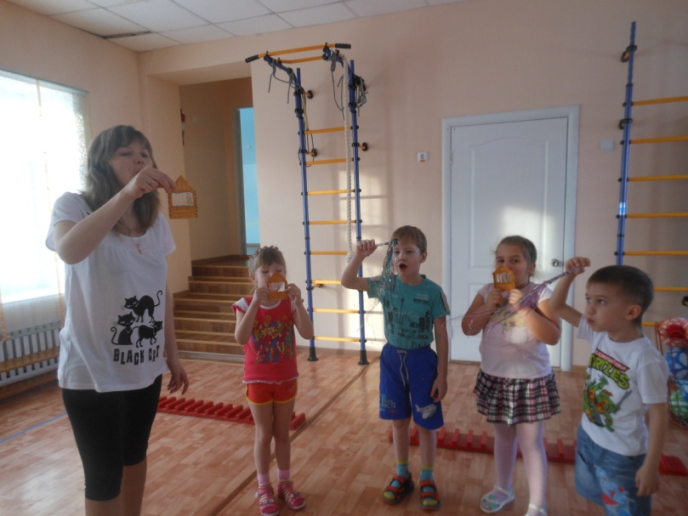
Здоровьесберегающие технологии
дыхательная гимнастика
корригирующая гимнастика
динамические паузы
релаксация
логоритмика
игровой стречинг
дни и недели здоровья

Slide 19
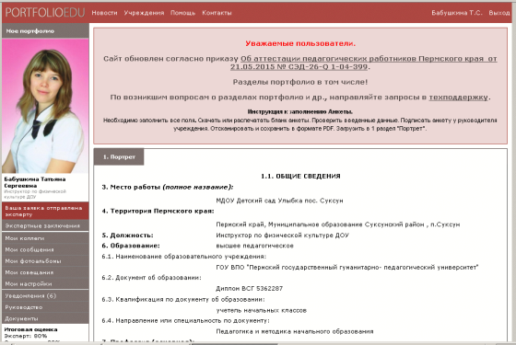
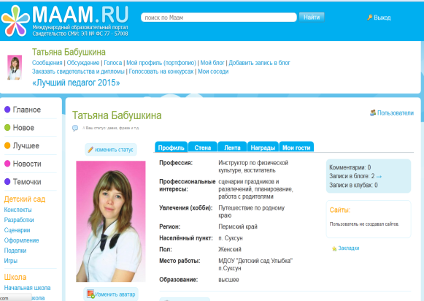
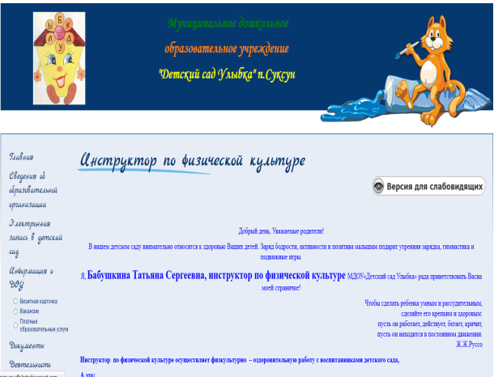
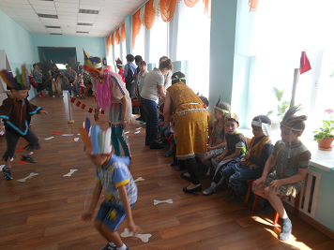
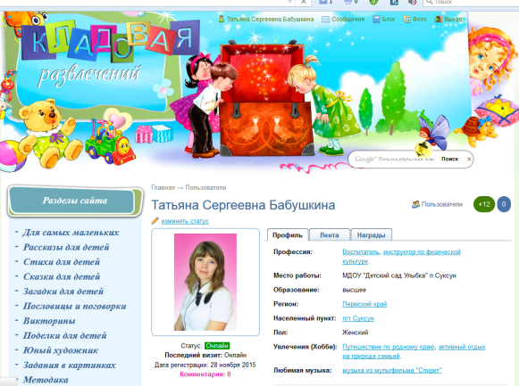
Открытость образовательного учреждения
Сайт ДОУ и Администрации Суксунского района
Дни открытых дверей ДОУ
Транслирование опыта работы на сайтах Российского и международного уровня

Slide 20
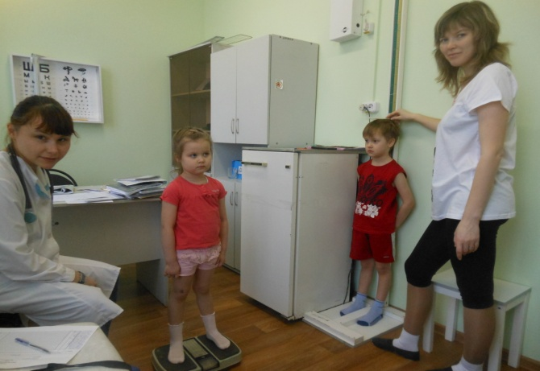
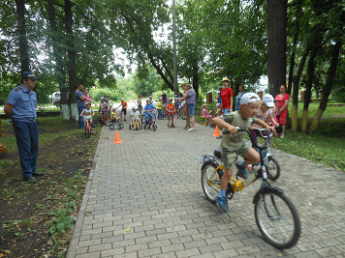
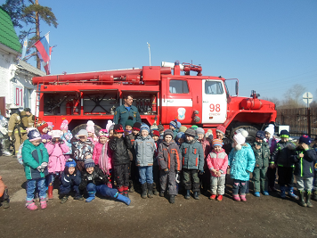
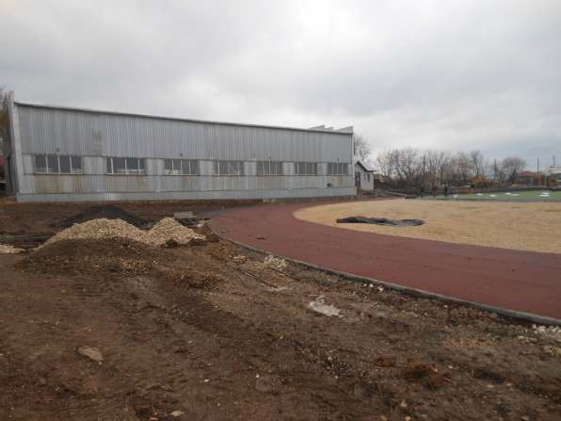
Работа с социальными партнерами:
Отдел ГИБДД межмуниципального отдела МВД России «Суксунский»
УГПС ПК пожарная часть № 98
ГБУЗ ПК «Суксунская ЦРБ»
МУ ФКС "ФОК "ЛИДЕР»

Slide 21
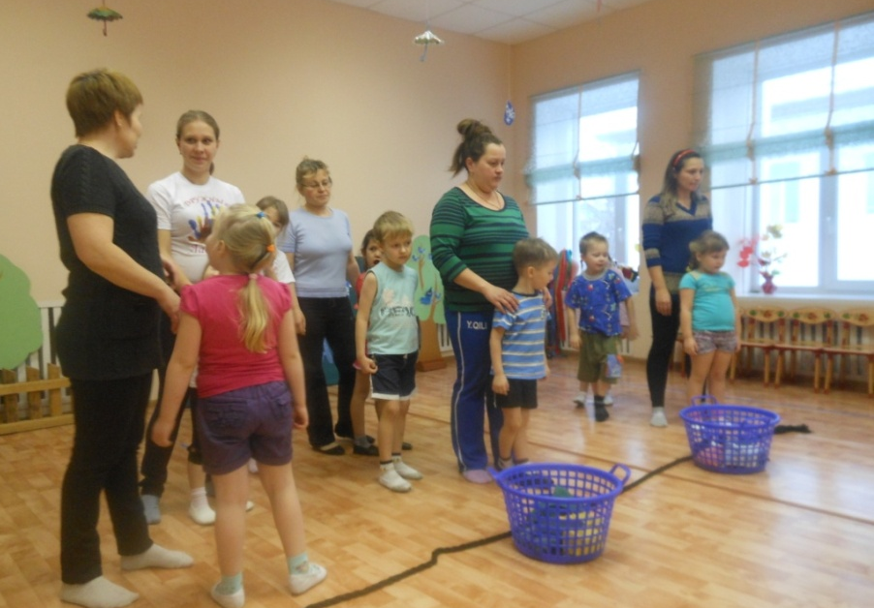
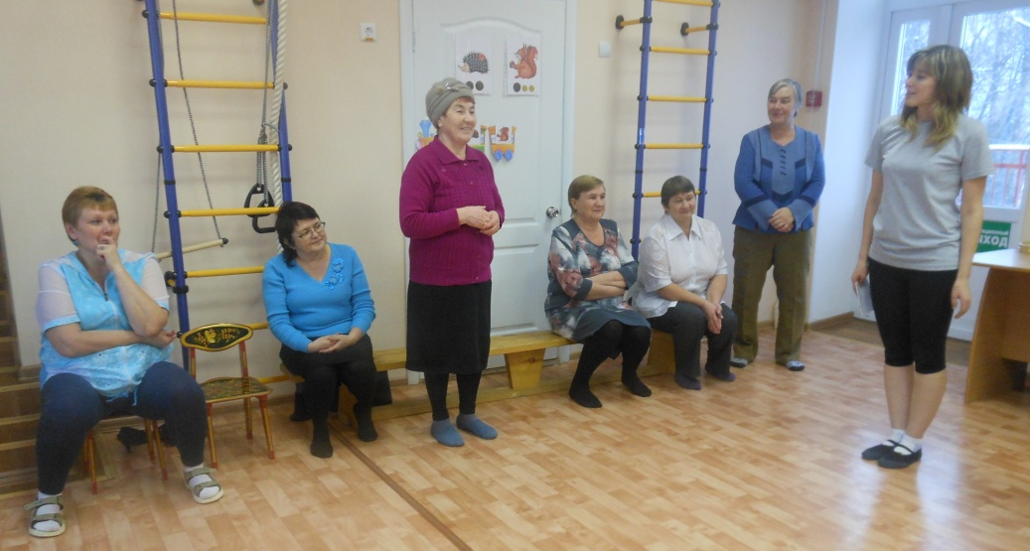
Взаимодействие с родителями
Информационные стенды, памятки
Совместное проведение спортивных мероприятий
Консультации
Индивидуальные беседы
Анализ удовлетворенности родителями работы инструктора по физической культуре

